Slide 1
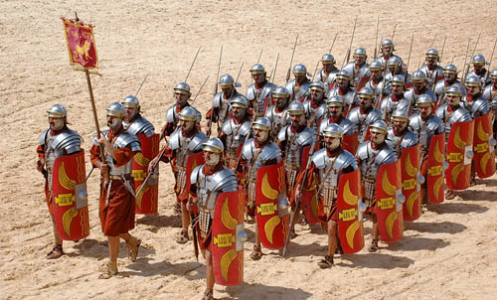
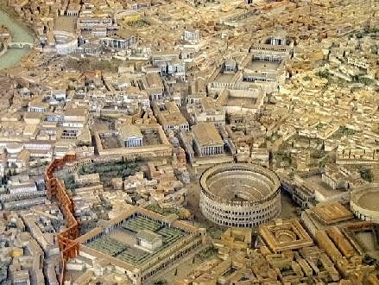
A köztársaság kora i. e. 510 – i.e. 27
Itália meghódítása
A királyságot i. e. 510-ben a köztársasági államforma váltotta fel. A fiatal Római Köztársaság elismerte Karthágó, az észak-afrikai pun állam kereskedelmi monopóliumát a Földközi-tengeren.
A hódítások alapját jelentette a fegyelmezett és jól képzett hadsereg
Róma városa rekonstrukció alapján
Rómának az i. e. 4. évszázad közepére sikerült ismét elég erőt gyűjtenie a hódítások folytatásához. A római köztársaság területe ekkor mintegy 20 000 km² volt, lakossága pedig legalább 1 000 000 fő.

Slide 2
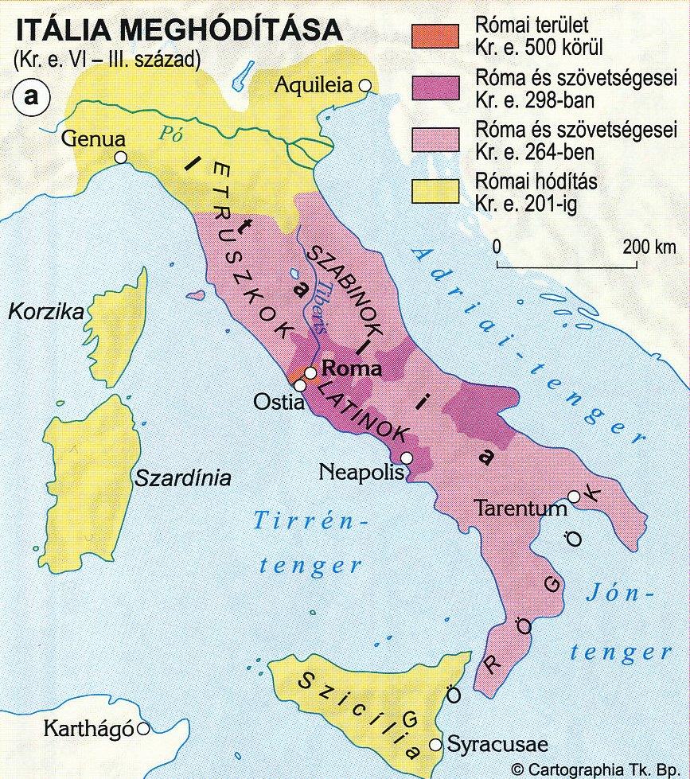

Slide 3
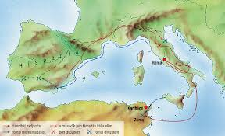
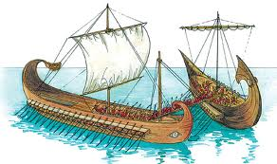
Róma a pun háborúk idején
I. Pun háború i.e. 264 - 241
Az első pun háború a gazdag Szicília birtoklásáért folyt, amelynek nagy része a Kr. e. 3. század 70-es éveiben Karthágó fennhatósága alá került.
Róma a pun háborúk idején i.e. 264 - 146
A rómaiak sikeres hadműveleteket folytattak a szárazföldön, de tengeren a punok voltak sikeresebbek. A punok tengeri fölényének ellensúlyozására a rómaiak létrehozták hajóhadukat, amely fényes győzelmet aratott .
A csapóhíd, mely a győzelmet jelentette a rómaiaknak

Slide 4
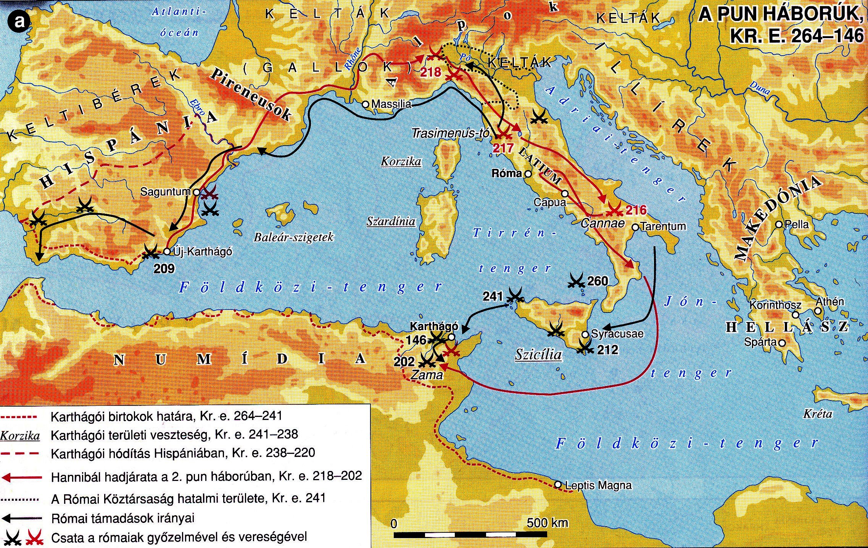

Slide 5
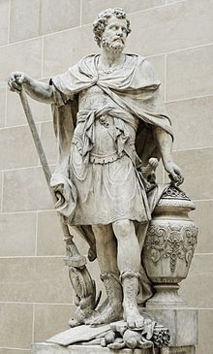
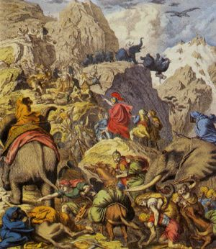
II. Pun háború i.e. 218 - 201
A második pun háborút Karthágónak az a törekvése váltotta ki, hogy helyreállítsa az első pun háborúban megrendült hatalmi helyzetét.
A karthágói sereg új főparancsnoka, Hannibál.
Hannibal (Kr. e. 247. – Kr. e. 183) karthágói politikus, hadvezér. A pun hadvezér Hamilkar fia. Leginkább a II. pun háború során véghezvitt haditetteiről ismert. Az ókor és minden idők egyik legnagyobb hadvezére, akit a korabeli rómaiak engesztelhetetlenül gyűlöltek.
Hannibal zseniális, de nagyon kockázatos átkelése az Alpokon

Slide 6
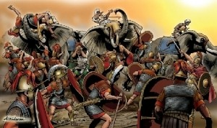
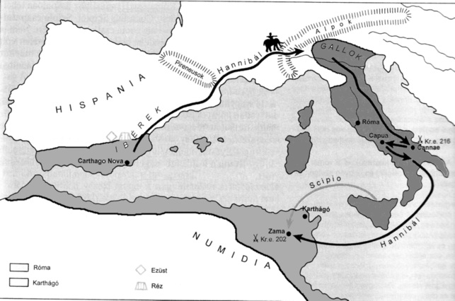
Hannibál Kr. e. 218-ban 100 000 főnyi seregével és 37 harci elefántjával Hispániából a Pireneusokon és az Alpokon át Itáliába vonult. A római sereg visszavonulásra kényszerült. A hadvezetés a súlyos helyzetben az ellenfél erőinek meggyengítése érdekében halogató taktikát javasolt.
A II. pun háború hadjáratai
Azonban az összecsapás hívei új ütközetet erőszakoltak ki: Cannaenál a római hadsereg igen súlyos vereséget szenvedett. Hannibál előtt megnyílt az út Róma felé, de a város ostromáról lemondott. (Hannibál ante portas.)

Slide 7
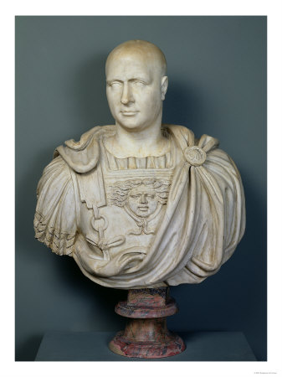
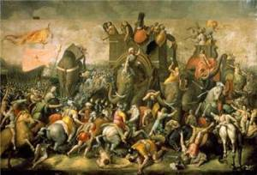
Az újjászervezett római hadsereg Scipio parancsnoksága alatt sikeres hadműveleteket folytatott és elfoglalta a karthágóiak katonai szempontból egyik legfontosabb városát, Új-Karthágót. Ezzel egy időben a rómaiak eredményes hadműveleteket fejtettek ki Itáliában is.
Publius Cornelius Scipio Africanus (Kr. e. 235 – Kr. e. 183) az egyik legjelentősebb köztársaságkori római politikus és hadvezér.
A sikerek lehetőséget teremtettek arra, hogy Scipio serege partra szálljon Észak-Afrikában, Karthágó közelében. A karthágói tanács ekkor visszarendelte Hannibált Itáliából. Kr. e. 202-ben az Észak-afrikai Zamánál lefolyt csatában Hannibál serege súlyos vereséget szenvedett.
Karthágó veresége Zámánál a pun nagyhatalmi törekvések végét jelentették

Slide 8
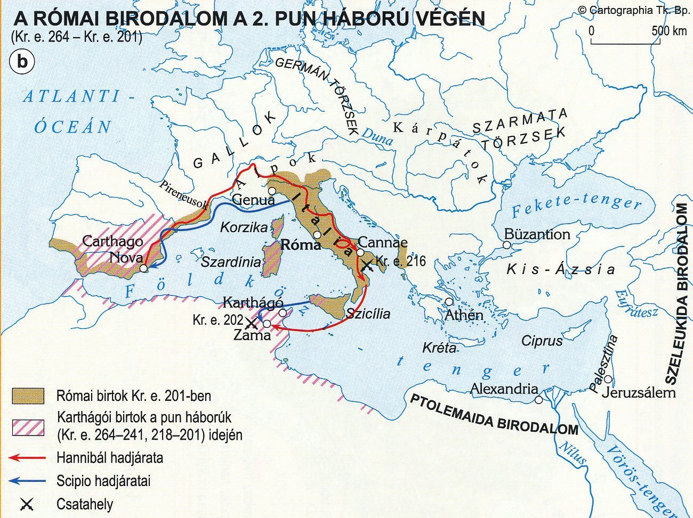

Slide 9
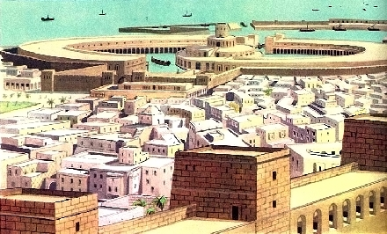
Kr. e. 201-ben Karthágó megalázó békét volt kénytelen kötni Rómával: elvesztette tengerentúli birtokait (Hispánia), nem viselhetett háborút Észak-Afrikában a római senatus beleegyezése nélkül, hatalmas hadisarc fizetésére kötelezték, a hadiflottát ki kellett szolgáltatnia a rómaiaknak.
III. Pun háború i.e. 149 - 146
A harmadik pun háborút Róma indította meg, mert féltékenyen szemlélte Karthágónak a békés időszakban elért gazdasági megújulását.
A rómaiak Kr. e. 149-ben partra szálltak Észak-Afrikában és ostrom alá vették Karthágót. Két évig tartó eredménytelen ostrom után a tomboló éhség megadásra kényszerítette végül Karthágót Kr. e. 146-ban. A várost a rómaiak lerombolták, az életben maradt lakosságát rabszolgának eladták
A pun Karthágó fénykorában

